Slide 1
《大数据导论》 · 课程项目答辩
开源人工智能模型生态的
数据分析
基于 Hugging Face 公开模型快照的 Spark 大数据实验
以 Spark 处理 314 万级公开模型记录，考察模型增长、下载量分布与继承关系网络。
华中科技大学 ｜ 汇报人：××× ｜ 团队成员：××× ××× ｜ 2026 年 10 月
数据源：Hugging Face Hub 公开快照

Slide 2
01 / QUESTION
314 万个模型，值得研究的不只是数量
01
增长：模型供给是如何变化的？
快照可见模型的创建时间分布与月度峰值
3,138,954
02
关注：下载量是否集中在少数模型？
2026-10-10 数据快照中可见的公开模型（已去重）
近 30 天下载量的 Lorenz 曲线与 Gini 系数
快照是截面数据，不等于全平台历史累计模型数
03
复用：哪些底座被大量衍生模型继承？
由元数据声明构建 base → derived 有向网络
扩展分析：不同任务类型差异、模型属性与下载热度的同期统计关联（RQ4 / RQ5）。截止日 2026-10-10 为快照更新时间，并非完整历史归档。
02 / 14

Slide 3
02 / DATA PIPELINE
从公开快照到可复现分析，我们怎样处理数据
BRONZE · 只读
SILVER · 清洗
GOLD · 统计
OUTPUT · 分析
Hugging Face 快照
Spark 结构化
统计结果表
分析输出
models.parquet，1.49 GiB 原始快照，全程只读，不改动源数据
Schema 适配、按模型 ID 去重，展开 tags 与 baseModels 为独立长表
月度创建趋势、Lorenz 曲线点、谱系边表、任务分组统计
GraphFrames 图计算、MLlib 建模、可视化与报告
3,138,959
3,138,954
20,625,635
919,839
源物理行（Bronze）
按 ID 去重后的模型数
展开后的标签行
显式血缘边（base → derived）
运行环境：Windows 11 / PySpark 4.2.0 / local[6] / driver 3 GB —— 单机多核执行，并非多台机器组成的集群
03 / 14

Slide 4
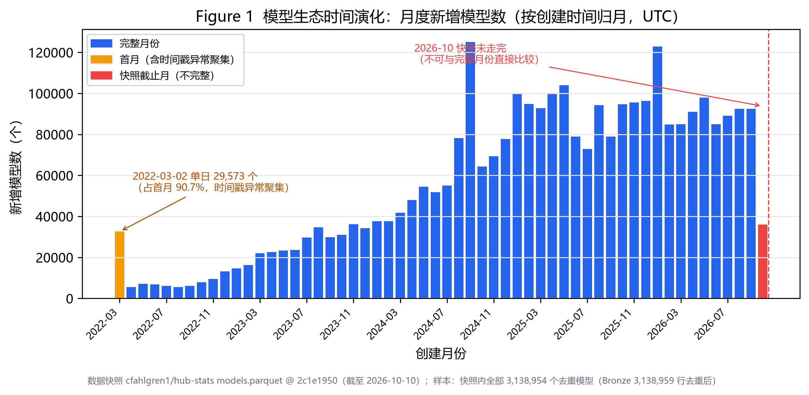
03 / RQ1 · GROWTH
模型数量持续增长，但快照不是完整历史
125,030
2024 年 9 月：快照中创建时间落在该月的模型数量峰值
2026 年 10 月尚未结束（图中红色柱），不应与完整月份直接比较
注：统计的是当前快照仍可见模型的创建时间分布，不等于完整历史发布记录；2022-03（橙色柱）存在异常时间戳堆积，根因未证实，不作原因推断。图表来源：figures_final/fig01_monthly_evolution
04 / 14

Slide 5
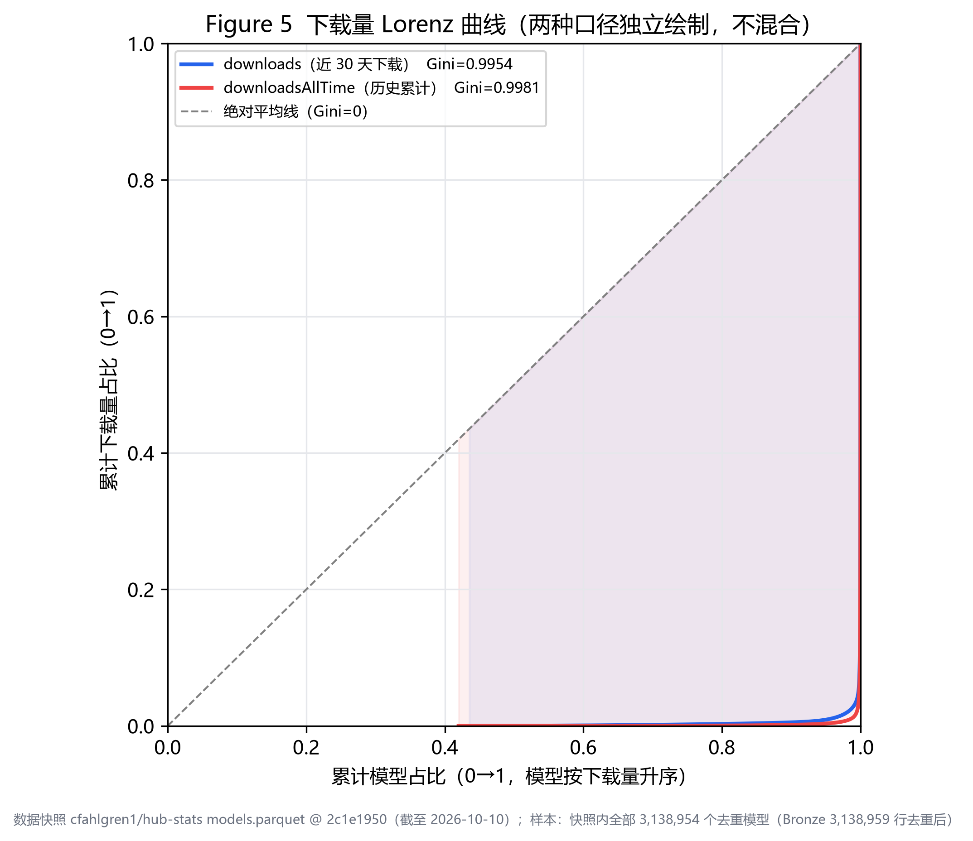
04 / RQ2 · CONCENTRATION
前 1% 的模型获得了 97.13% 的近 30 天下载量
97.13%
Top 1% 模型所占的近 30 天下载份额
Gini = 0.995355（近 30 天下载量口径）
43.54% 的模型近 30 天下载量为零
剔除零下载模型后补充验证 Gini 仍为 0.991773，集中现象并非仅由零下载记录造成（详见备份页 B）
downloads = 近 30 天下载量；长尾形态不等于已通过幂律分布检验；下载次数既不是独立用户数，也不是模型质量
05 / 14

Slide 6
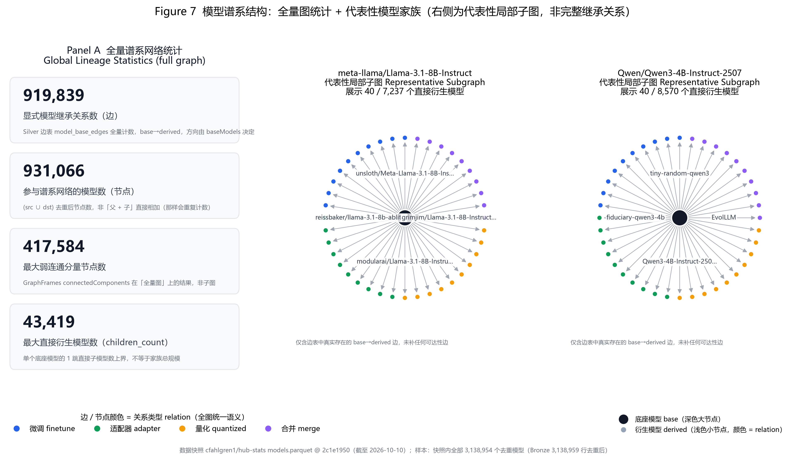
05 / RQ3 · LINEAGE
近 92 万条显式继承关系，连接起模型家族
919,839
明确报告的 base → derived 继承关系（边）
931,066
参与这些关系的模型节点（点）
43,419
FLUX.1-dev 的直接衍生模型数（children_count，不等于全部后代）
图例：深色大节点 = 底座 base，浅色小节点 = 衍生 derived，边方向 base → derived；右侧两个为示例家族子图，并非 93 万节点的全量网络可视化。71.74% 模型缺少 baseModels 信息，不能反推其没有继承关系。
06 / 14

Slide 7
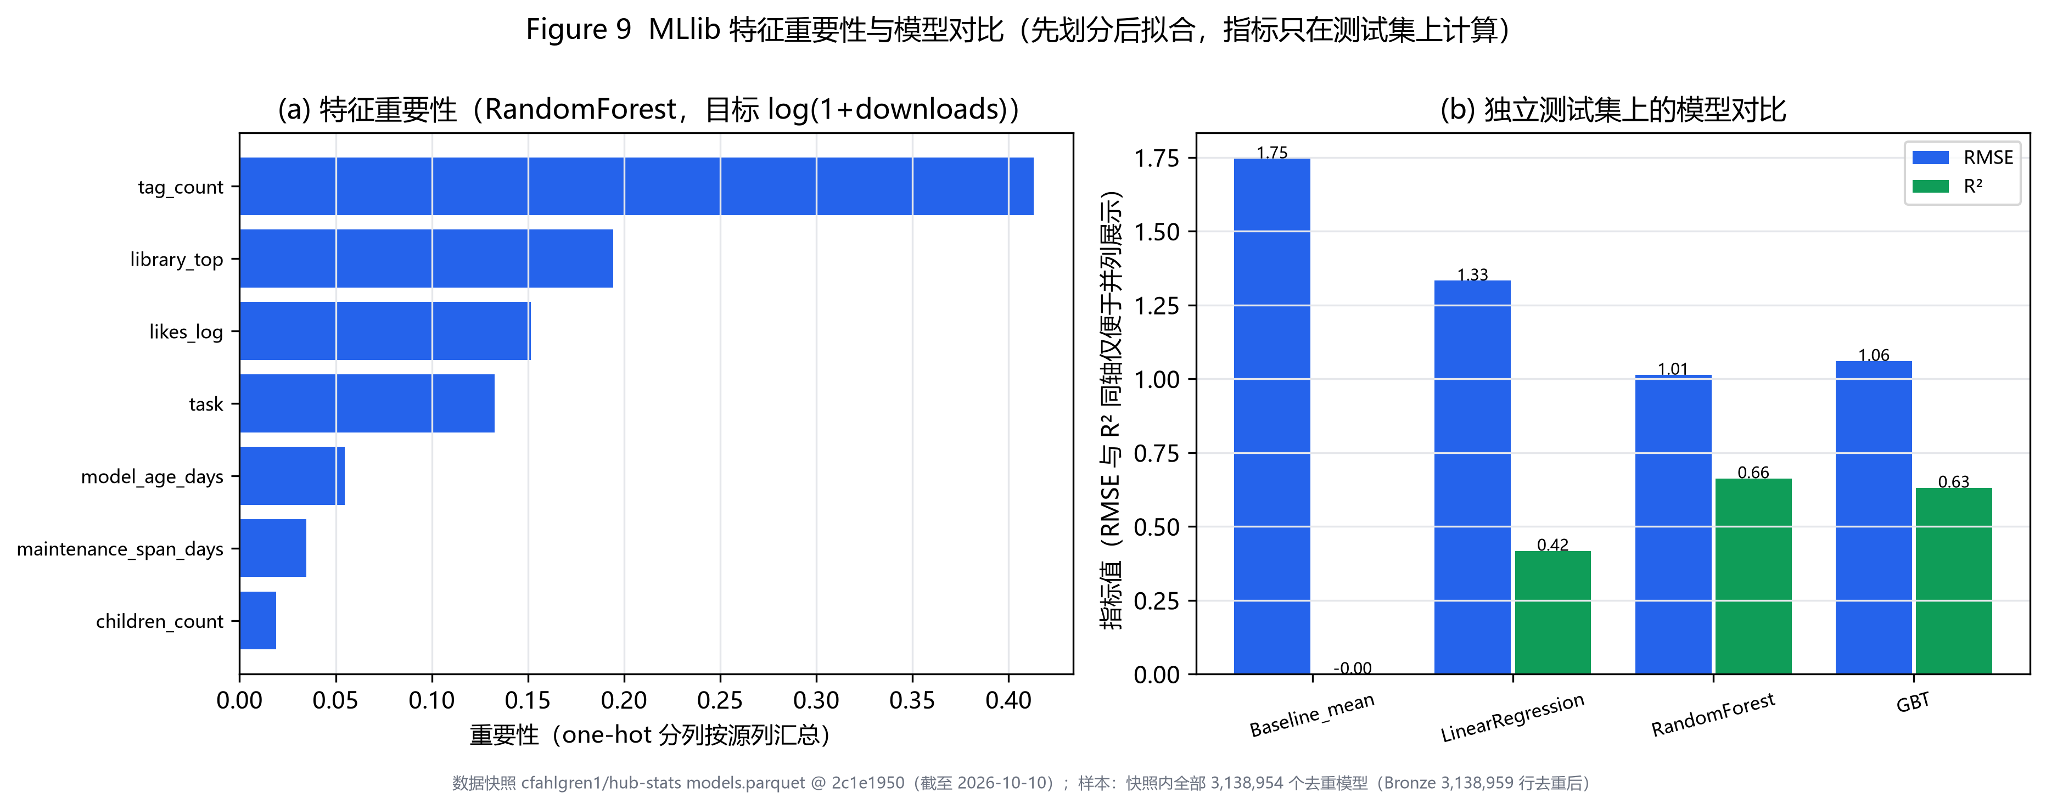
06 / RQ4 · ATTRIBUTES
模型属性与下载量有关联，但不是未来热度预测
R² = 0.6631
RandomForest / 独立测试集
Linear Regression 0.4177 · GBT 0.6313
同期统计关联 ≠ 预测未来下载量
左：随机森林特征重要性；右：独立测试集上的模型对比（RMSE 与 R²）
样本 626,269（确定性采样）；先划分训练 / 测试（约 8:2），仅在测试集评估；目标变量为 log(1 + downloads)。特征与下载量取自同一时点快照。
07 / 14

Slide 8
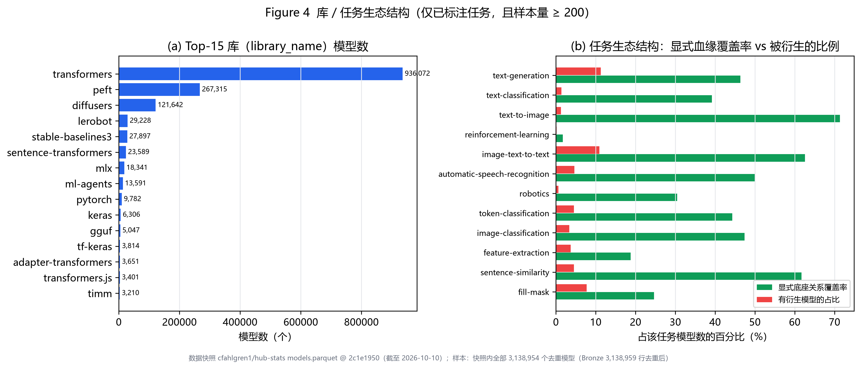
07 / RQ5 · TASKS
不同任务类型的模型数量和继承比例并不相同
任务类型 | 快照可见模型数 | 已声明底座关系比例
Text Generation | 422,224 | 46.38%
Text to Image | 111,444 | 71.34%
仅比较已标注任务；任务标签缺失 65.55%，统一视为 unknown，不参与任务间排序
08 / 14

Slide 9
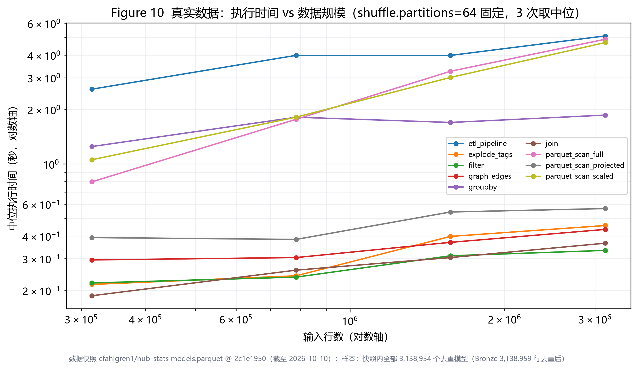
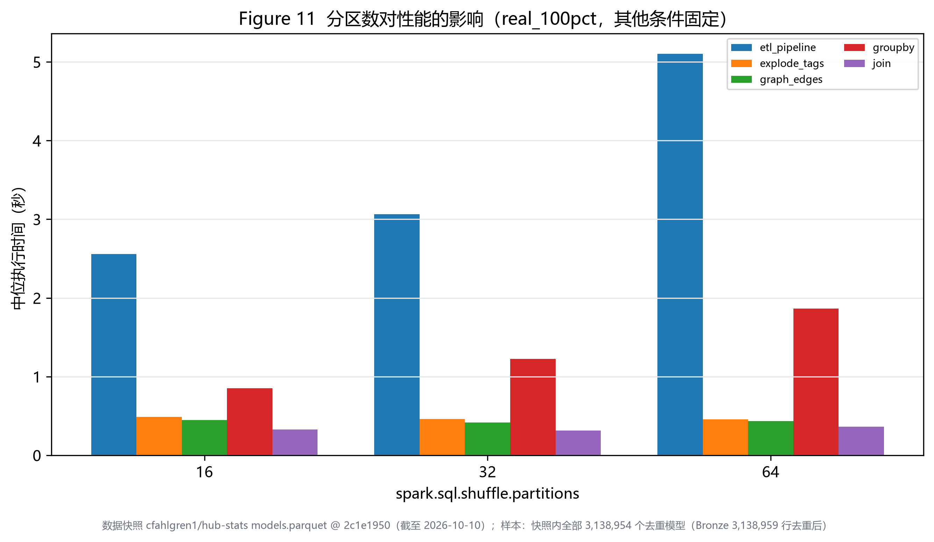
08 / PERFORMANCE
Spark 的性能差异来自算子和数据规模，不只是核数
真实数据全列扫描：约 31 万条 0.797 s → 314 万条 4.891 s
分区数不一定越多越好：相同算子 16 分区 2.558 s，64 分区 5.105 s
列裁剪对照（314 万行，同一计时算子口径）：解码全列约 4.891 s → 仅读 6 列约 0.567 s，约 8.6×
注：图中秒数为算子基准测试（多次测量取中位数），不是 142.8 s 全量 ETL 耗时；本机 Windows / Spark local[6]，非多节点扩展
09 / 14

Slide 10
09 / ENGINEERING
比“跑通”更重要：优化瓶颈并核对结果
问题
调整
验证结果
① 全局排序压到单分区
改为下载量频数聚合，再并行恢复排名，避免全局单点排序
与旧算法逐行等价对照通过
对 314 万条模型使用全局窗口排名，数据被压到单个分区
② 反复重算原始数据
Bronze 只读一次、写出 Silver，后续统计统一从磁盘回读
样本 ETL 193 s → 50.7 s（同一项目改造前后对照）
多张 Gold 表重复读取 Bronze 原始数据
③ 大图迭代计算开销
GraphFrames 独立脚本运行，加超时看门狗，中间结果分步骤持久化
6 个迭代步骤最终全部运行完成
近百万节点下迭代图算法计算成本高
可信度补充：约 5 万条确定性样本完成 13 项 Spark 与 pandas 的 ETL 对照测试；正式结果由统一结果清单（results_manifest.json）驱动
10 / 14

Slide 11
10 / CONCLUSION
结论与边界：规模、集中、继承
314 万
规模可观：快照可见模型 3,138,954 个，近年创建量持续增长
结果的适用范围
· 仅为固定快照，不能覆盖历史上已下架的模型
· 任务标签（65.55%）与底座信息（71.74%）存在较高缺失
· 单机 Spark 测试不能证明多节点扩展性能
97.13%
关注集中：前 1% 的模型获得近 30 天下载量的 97.13%
91.98 万
底座复用：919,839 条公开声明的继承边连接出模型复用网络
感谢聆听 · Q&A
项目仓库：github.com/Wanru-P/HUST-（含数据清单与全部图表）
11 / 14

Slide 12
BACKUP A / DATA SCOPE
我们究竟统计了哪些模型？
统计口径：快照中仍可见模型的 createdAt
解读时必须记住的三个限制
65.55%
模型缺少 pipeline_tag 任务标签
2022-03
最早创建月（存在时间戳异常聚集）
2026-10-10
快照截取时的可见状态
71.74%
模型缺少 baseModels 底座信息
2022-03
存在时间戳聚集异常，根因未证实
该口径统计的是“当前仍能看到的模型何时被创建”，不是平台完整历史发行量；已下架、删除或转为私有的模型不在其中。
备问：为什么 2022 年第一个月异常？
我们确认了时间戳聚集现象，但没有证据能确定根因，因此没有把它当作正常发布高峰来解读。
12 / 14

Slide 13
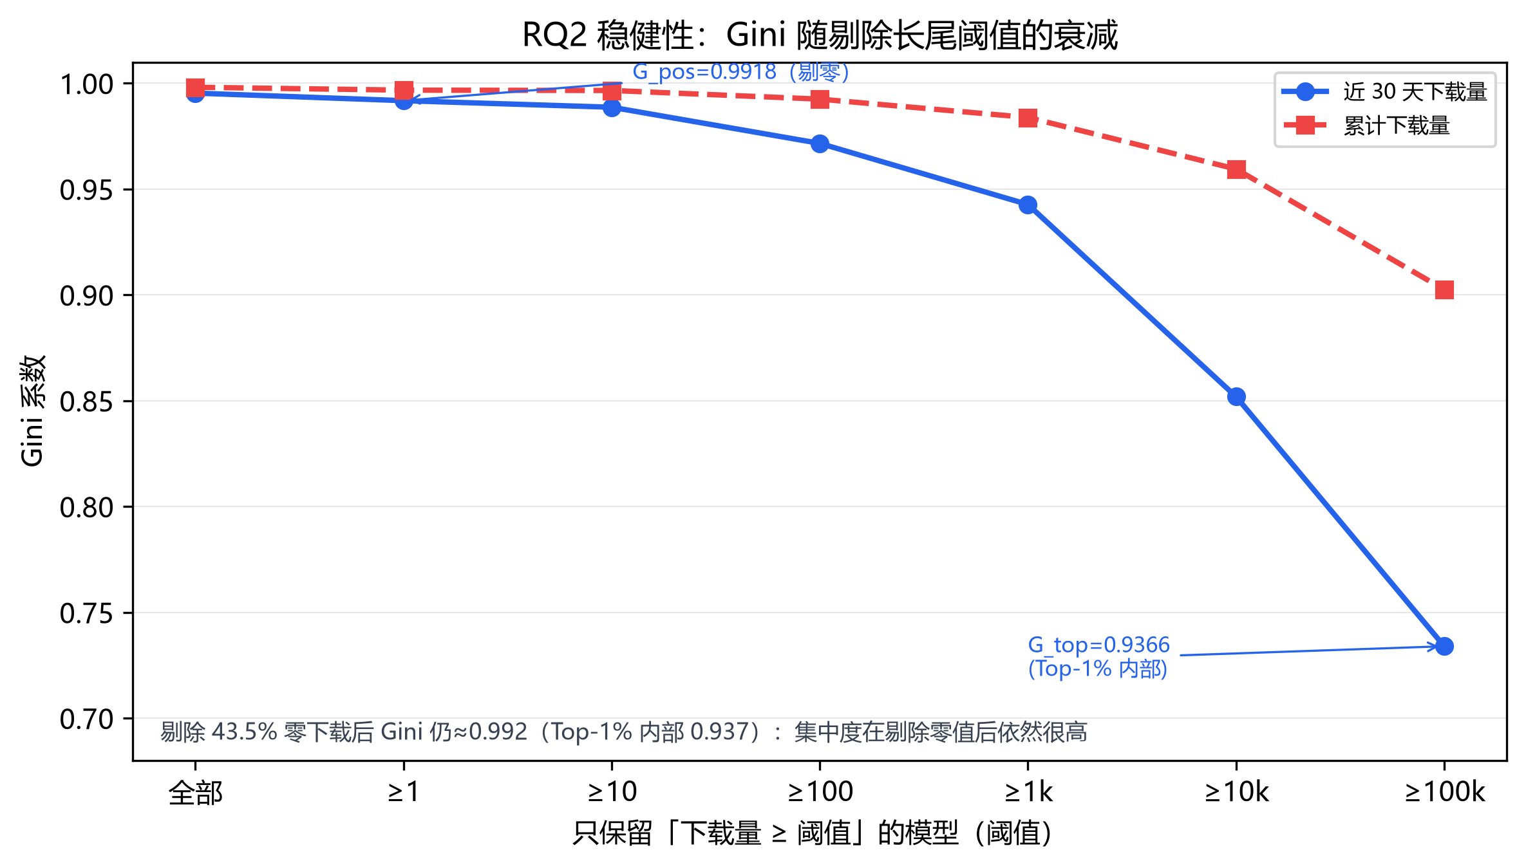
BACKUP B / ROBUSTNESS
剔除零下载模型，集中度仍然很高
0.995355
全部模型 · 近 30 天下载 Gini
0.991773
剔除零下载后 · 近 30 天下载 Gini
43.54%
近 30 天下载量为零的模型比例
Figure S1：Gini 稳健性（全部模型 vs 剔除零下载，figures_supp）
回答口径：集中现象并非完全由零下载记录导致；但我们没有做严格的幂律拟合，不能据此判定为幂律分布
13 / 14

Slide 14
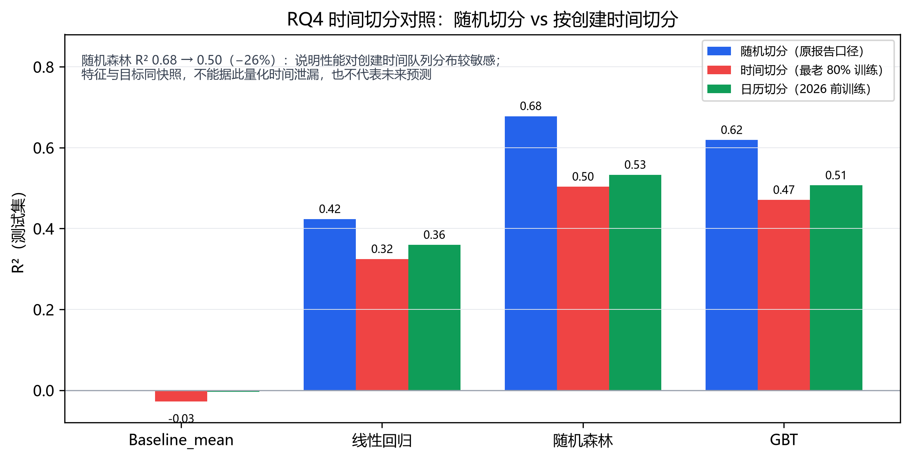
BACKUP C / ML VALIDITY
训练 / 测试怎样划分？结果是不是对未来有效？
626,269 确定性采样
8 : 2 划分
仅在训练集 fit 预处理
测试集计算 R²
R² = 0.6631
Spark MLlib RandomForest，独立测试集
0.6779
sklearn 同一口径复验 · 随机切分
0.5034
sklearn 同一口径复验 · 按创建时间切分
Figure S2：创建时间切分对结果的影响（figures_supp）
结论：同快照属性与下载量存在统计关联；时间切分结果下降提示对数据分布变化敏感，但不是未来下载热度的可靠预测
14 / 14

